Slide 1
Конфуцианство
УАвиаК-МЦК
выполнил студент группы 21ис5
Сорокин Дмитрий Игоревич
2023 г.

Slide 2
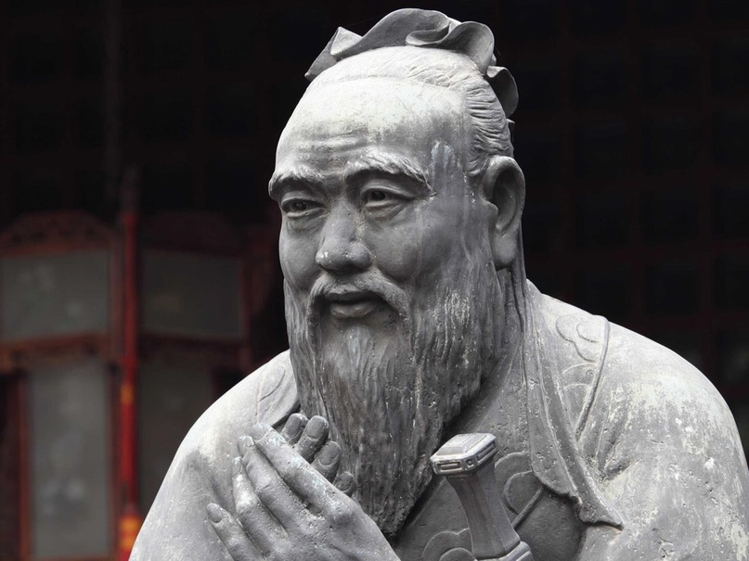
Биография
Конфуций, настоящее имя Кунь-цзы, родился в 551 году до нашей эры в провинции Лу, Китай. Он был ученым, философом и преподавателем, и его учение стало известно как конфуцианство. Детство Конфуция прошло в бедности, после смерти отца он уделял особое внимание обучению и занятиям моральными и этическими ценностями. Конфуций умер в 479 году до нашей эры.

Slide 3
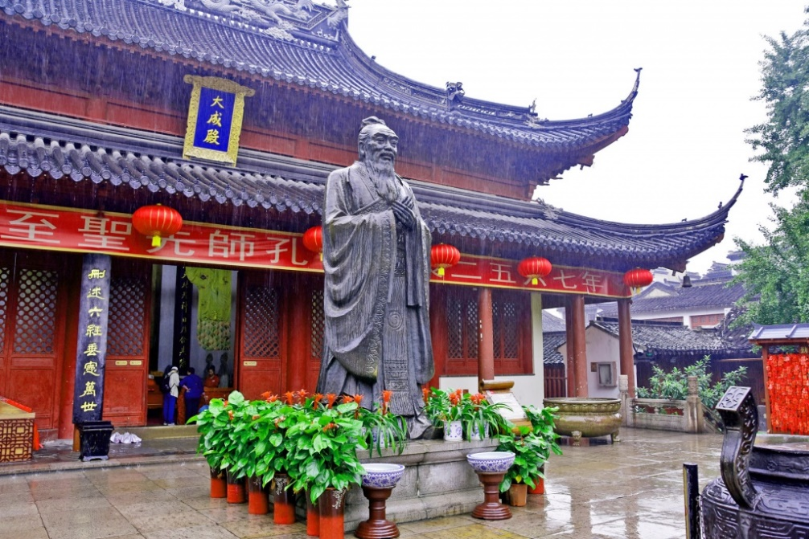
Конфуцианство
Учение Конфуция, также известное как конфуцианство, является одной из важнейших философских и культурных традиций в Китае.
Конфуцианство является мировоззрением, общественной этикой, политической идеологией, научной традицией, образом жизни, иногда рассматривается как философия, иногда — как религия

Slide 4
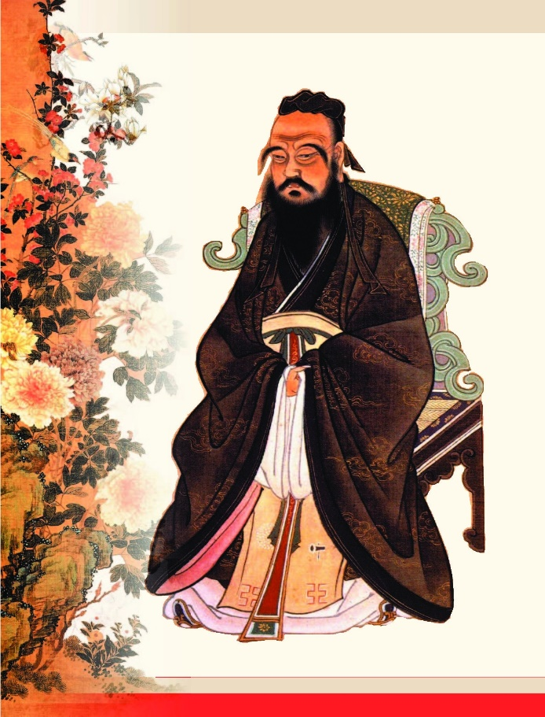
Основные позиции
Гуманность - что означает сострадание, доброта и уважение к другим
Семейные ценности - уважение к родителям, и уважение к старшим
Образование - средство развития характера и морали.
Справедливое правительство - лидеры должны служить народу и соблюдать принципы морали.
Соблюдение традиций - призыв к сохранению и уважению культурных традиций и обычаев

Slide 5
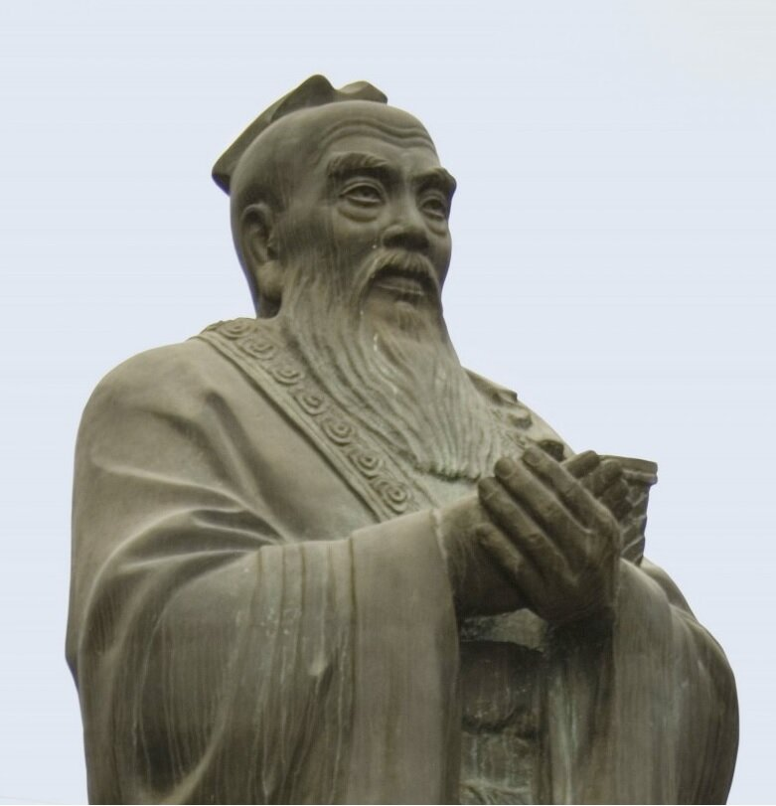
Цитаты, мудрые мысли
«Тот, кто хочет быть постоянным в счастье или мудрости, должен часто меняться»
«Неважно, как медленно вы едете, лишь бы не останавливались».
«Перед тем, как мстить, вырой две могилы»
«Если ты ненавидишь – значит, тебя победили»
«Счастье — это когда тебя понимают, большое счастье — это когда тебя любят, настоящее счастье — это когда любишь ты»
«Три вещи никогда не возвращаются обратно: время, слово, возможность. Поэтому не теряй времени, выбирай слова, не упускай возможность»

